Slide 1


CHUYÊN ĐỀ: STEM
HỆ THỐNG NHẬN DIỆN KHUÔN MẶT
Thành viên:
Bùi Hữu Hảo
Nguyễn Hữu Dũng
Nguyễn Văn Bình
Nguyễn Thành Đạt

Slide 2
CONTENTS
01
Nhận diện khuôn mặt là gì?
02
Các thành phần
03
Mục tiêu
04
Nguyên lí hoạt động
05
Lợi ích

Slide 3
NHẬN DIỆN KHUÔN MẶT LÀ GÌ
Hệ thống nhận dạng khuôn mặt là một ứng dụng máy tính tự động xác định hoặc nhận dạng một người nào đó từ một bức hình ảnh kỹ thuật số hoặc một khung hình video từ một nguồn video. Một trong những cách để thực hiện điều này là so sánh các đặc điểm khuôn mặt chọn trước từ hình ảnh và một cơ sở dữ liệu về khuôn mặt.

Slide 4
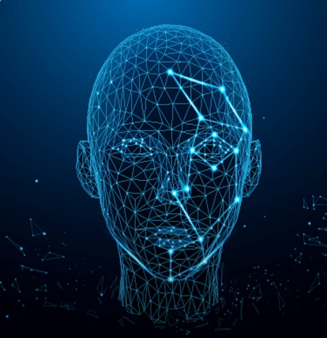

CÁC THÀNH PHẦN CỦA HỆ THỐNG NHẬN DIỆN KHUÔN MẶT
Máy chủ phát hiện và chuyển các khuôn mặt trong ảnh về dạng vector.
Camera để chụp ảnh hoặc thu video.
Máy chủ tìm kiếm trong cơ sở dữ liệu
Hệ thống hiển thị kết quả hoặc thông báo sang các hệ thống khác.

Slide 5
MỤC TIÊU
Phát hiện và đưa ra vùng khuôn mặt của ảnh từ camera.
Trích xuất đặc trưng khuôn mặt từ vùng khuôn mặt.
Phân loại các đặc trưng để nhận diện khuôn mặt
Xác định danh tính khuôn mặt và điểm danh tự động.

Slide 6
NGUYÊN LÍ HOẠT ĐỘNG
1. Lấy mẫu
Trước hết, để có thể phân tích khuôn mặt và nhận diện, cần phải tách khuôn mặt ra khỏi khung cảnh còn lại trước.
01
3. So sánh
Mỗi khuôn mặt đều có nhiều điểm mốc, những phần lồi lõm tạo nên các đặc điểm của khuôn mặt. Các hệ thống camera nhận diện khuôn mặt định nghĩa những điểm này là những điểm nút
02
2. Phân tích
Hệ thống thực hiện nhận diện qua các đặc điểm trên khuôn mặt người, thực hiện đánh giá các đặc điểm ở một level cao hơn.
03
04
4.Kết quả
Hệ thống sau đó sẽ quyết định kết quả so sánh có phù hợp hay không.

Slide 7

LỢI ÍCH
Kiểm soát chặt chẽ việc ra vào trường của học sinh
Nhà trường nhanh chóng nắm bắt được số lượng học sinh tới trường , số lượng học sinh vắng, đi muộn để tiện theo dõi
Hệ thống tự động gửi thông báo cho phụ huynh khi con đến trường và ra về
Hiện đại, tiện lợi trong các khâu quản lý

Slide 8
Thank You

